Slide 1
Uso de personas e cenários
Ingrid Teixeira Monteiro
QXD0221 – Interação Humano-Computador

Slide 2
Organizando a análise
Existem diversos modelos e representações utilizados para registrar, organizar, refinar e analisar os dados coletados:
Perfil de usuário
Personas
Cenários de análise ou de problema
Modelos de tarefas

Slide 3
Perfil de usuário

Slide 4
Perfil de usuário
É uma descrição detalhada das características dos usuários
A partir dos dados coletados
Agregar os valores em grupos e faixas
Traçar os perfis de usuários com características semelhantes
Calcular a proporção de usuários que se encaixam em cada perfil
Ajuda a entender para quem estamos construindo o produto
Quem são os usuários?
Quais são seus objetivos?
Também auxilia no recrutamento de participantes para atividades de análise e avaliação

Slide 5
Perfil de usuário
Dados do perfil de usuários
Sobre o próprio usuário
Sobre sua relação com tecnologia
Sobre seu conhecimento do domínio
Sobre as tarefas que deverá realizar
Grupos de usuários podem ser determinados com base em suas semelhanças
Idade → criança, jovem, adulto, idoso etc.
Experiência → leigo/novato, especialista
Atitudes → tecnófilos, tecnófobos
Tarefas primárias →compra, venda

Slide 6
perfil | coordenador A | coordenador B
percentual | 45% | 40%
número (total: 20) | 9 | 8
faixa etária | [30,40) | [40,50)
tempo como professor (anos) | [5,10) | [10,15)
frequência de uso de tecnologia | várias vezes ao dia | várias vezes ao dia
experiência com tecnologia alta: 5 - independente / baixa: 1 - precisa de ajuda | 5 | 4
atitude perante tecnologia adora: 5 / odeia: 1 (usa porque é obrigado) | 5 | 4
estilo de aprendizado | aprende fazendo; busca na Web | lê manual; pergunta ao colega
aplicações mais utilizadas 1. ed. texto / 2. ed. slides / 3. ferramenta de busca / 4. e-mail / 5. leitor RSS | 4, 5, 1, 2, 3 | 4, 1, 2, 3
Opinião sobre o sistema atual
adora: 5 / odeia: 1 | 3 | 4
útil: 5 / inútil: 1 | 5 | 5
Funcionalidades necessárias: tem: 5 / não tem: 1 | 3 | 3
eficiente: 5 / ineficiente: 1 | 4 | 5

Slide 7
Personas

Slide 8
Personas
Uma persona é um personagem fictício, arquétipo hipotético de um grupo de usuários reais, criada para descrever um usuário típico
Utilizadas para representar grupos de usuários finais durante discussões de design
As personas ajudam a equipe de design a justificar suas decisões de design para os desenvolvedores e gerentes
São definidas principalmente por seus objetivos
As personas tornam claros os objetivos dos usuários, ajudando a decidir o que o produto deve fazer

Slide 9
Características de uma persona
Identidade → nome, sobrenome, idade, foto
Status → primária, secundária, antiusuário...
Objetivos → não se limita a objetivos relacionados ao produto
Habilidades → especialidades: educação, treinamento e competências específicas
Tarefas → tarefas básicas e críticas. Frequência, importância e duração
Relacionamentos →com quem a persona se relaciona. Ajuda a identificar stakeholders
Requisito → do que a persona precisa
Expectativas → como a persona acredita que o produto funciona

Slide 10
Características de uma persona
Embora fictícias, personas são definidas com rigor e detalhes para representar usuários “típicos”
São derivadas de um processo de investigação
Levantamento das características dos usuários e descrição dos seus perfis
Apenas nomes e detalhes pessoais são inventados

Slide 11
Características de uma persona
Importância de dar um nome à persona
Ela se torna um indivíduo concreto na mente dos designers
Evitar falar em “o usuário”
Uma persona pode ser utilizada em reuniões como uma ferramenta de discussão
“Lúcia nunca utilizaria essa funcionalidade”
Personas também ajudam novos membros da equipe a aprender rapidamente sobre quem são os usuários
Devemos criar uma persona para cada papel de usuário
Cada projeto possui seu próprio elenco de personas (de 3 a 12 pessoas)
Não necessariamente concebemos o sistema para todas elas, mas elas são úteis em articular parte da população de usuários

Slide 12
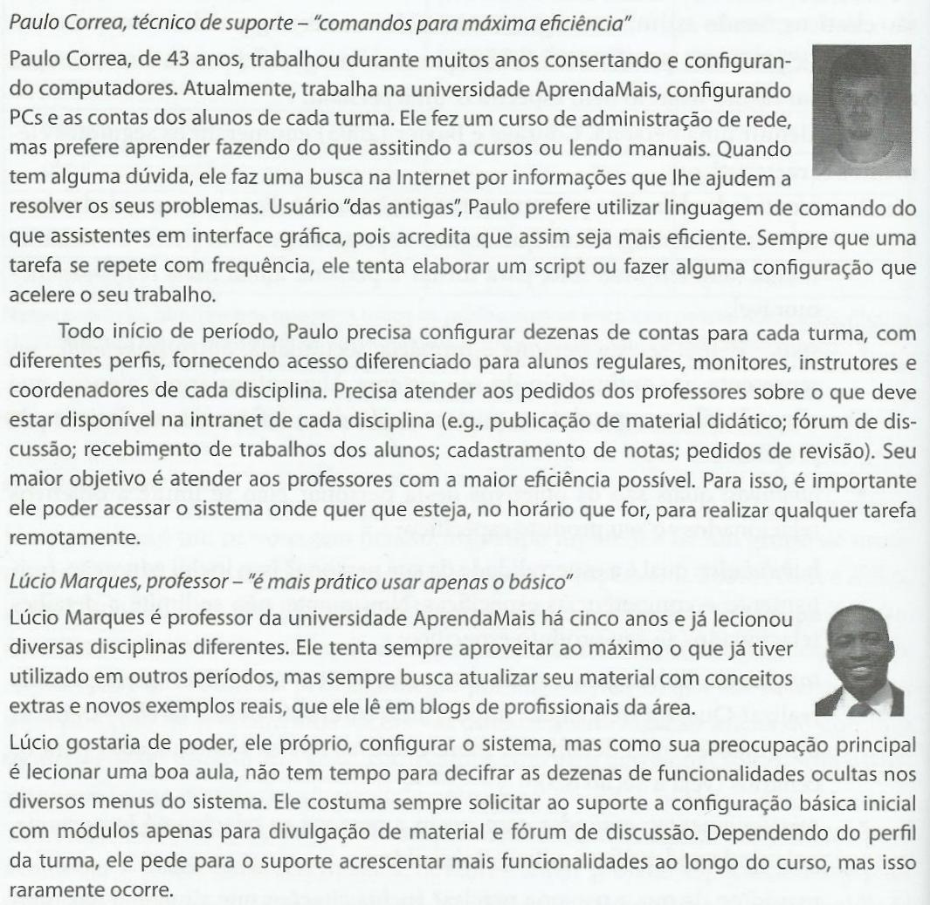
Personas de um sistema de apoio acadêmico

Slide 13
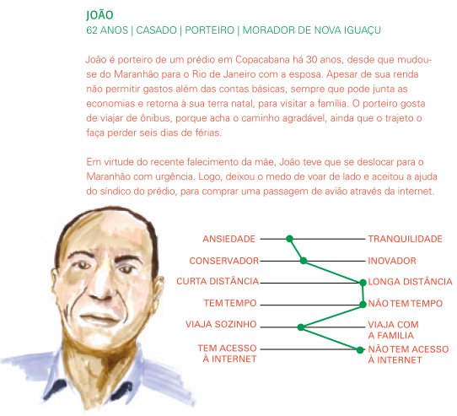
Personas do Projeto Andorinha
(MVJ Inovação)

Slide 14
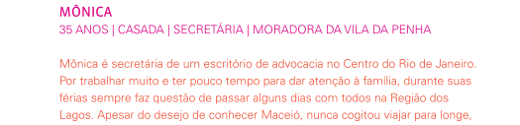
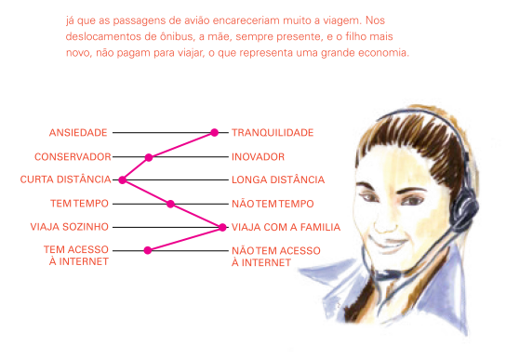
Personas do Projeto Andorinha
(MVJ Inovação)

Slide 15
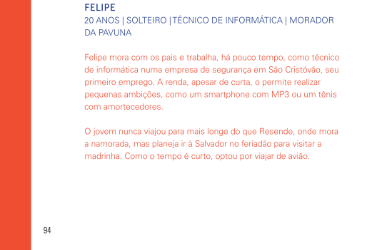
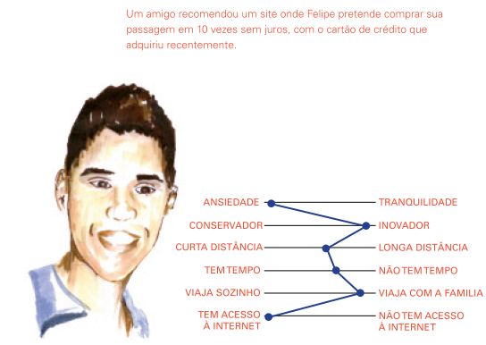
Personas do Projeto Andorinha
(MVJ Inovação)

Slide 16
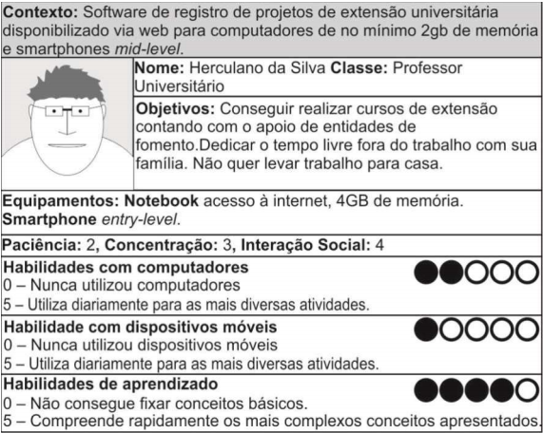

Slide 17
Objetivos das personas
Objetivos não são tarefas
Um objetivo é uma condição final
Uma tarefa é um processo intermediário necessário para atingir o objetivo
As tarefas mudam com a tecnologia
Os objetivos são mais estáveis
Projetar a partir de tarefas em vez de objetivos é uma das principais causas de interação ineficiente e frustrante
Quais são as tarefas do usuário? ≠ Quais são os objetivos de Marta?

Slide 18
Tipos de objetivos
Gerais
Objetivos pessoais: não cometer erros, conseguir realizar uma quantidade de trabalho razoável, se divertir, etc.
São os mais importantes
Objetivos coorporativos: aumentar o lucro, contratar mais pessoas, oferecer mais produtos e serviços, etc.
Os usuários vão se esforçar para atingir os objetivos coorporativos, mas somente após seus próprios objetivos pessoais terem sido atingidos
Objetivos práticos: evitar reuniões, processar as requisições do cliente, registrar um pedido de um cliente, etc.
Uma persona não precisa atingir todos os objetivos práticos de uma vez, mas ela nunca deve ter um de seus objetivos pessoais violados

Slide 19
Tipos de objetivos
Com base nos níveis de processamento cognitivo
Objetivos de experiência = Como o usuário deseja se sentir
No controle, se divertir, relaxar, permanecer alerta, manter o foco, não se sentir estúpido
Maior atenção às características físicas do sistema
Objetivos finais = O que o usuário deseja fazer
Manter contato com amigos e familiares, concluir sua lista de tarefas no final de um dia de trabalho, encontrar músicas, ser notificado de problemas
Objetivos de vida = Quem o usuário deseja ser
Viver uma boa vida, ter sucesso em suas ambições, se tornar um especialista, ser popular e respeitado pelos colegas

Slide 20
Tipos de objetivos
Falsos objetivos
Meios para se atingir um fim e não objetivos finais
Os objetivos finais são sempre um fim
Exemplo: “rodar num navegador”
O usuário quer mesmo é ter acesso ao sistema em qualquer lugar
Para descobrir se um objetivo é falso, temos que perguntar por que a persona gostaria de atingir aquele objetivo, até chegarmos ao objetivo verdadeiro

Slide 21

Ela não se importa em ler instruções sobre como proceder para atingir um objetivo, mas gostaria que essas instruções estivessem no ponto em que são necessárias, em ver de ter de buscar num manual separado. Marta gostaria de agilizar o seu trabalho, com acesso mais rápido às funcionalidades que utiliza com frequência como divulgar material, ver se há novidades no fórum de discussão, descobrir quem já entregou cada trabalho e quem está devendo, além de divulgar as correções dos trabalhos dos alunos.
Objetivos pessoais:
não perder tempo
trabalhar da melhor maneira possível
Objetivos práticos:
utilizar um sistema adequado a cada disciplina e a cada turma;
divulgar material didático;
acompanhar e participar das discussões no fórum da disciplina;
acompanhar a entrega dos trabalhos dos alunos;
divulgar as correções dos trabalhos dos alunos.
Marta Batista, professora – “cada turma é uma turma”
Marta Batista é professora da universidade AprendaMais há dois anos. Embora lecione apenas duas disciplinas diferentes, ela gosta de configurar o sistema de apoio às aulas sob medida para cada turma, pois sente que isso contribui para a qualidade do curso.

Slide 22
Proto-personas

Slide 23
Proto-personas
“protótipo de persona”
Anterior às pesquisas de campo
Baseadas em pesquisas iniciais (desk), suposições ou expectativas
Necessárias para “iniciar a conversa” sobre os usuários e o produto
Podem definir os próximos passos da pesquisa
Devem ser validadas ou refutadas com a pesquisa real
Riscos
Estereótipos
Não virar “personas”

Slide 24
Cenários
De análise / problema

Slide 25
Cenários
Um cenário é basicamente uma história sobre pessoas realizando uma atividade
É uma narrativa, textual ou pictórica, concreta, rica em detalhes contextuais, de uma situação de uso da aplicação, envolvendo usuários, processos e dados reais ou potenciais
Descrevem o comportamento e as experiências dos atores.
Cada ator possui objetivos que dirigem as tarefas que ele realiza
Possuem um enredo com uma sequência de ações e eventos
O que os usuários fazem, o que acontece com eles, que mudanças ocorrem no ambiente

Slide 26
Cenários
Diferentes objetivos dependendo da etapa
Descrever uma história num domínio de atividade ou levantar questões sobre a introdução de tecnologia
Cenário de análise ou problema
Explorar diferentes soluções de design
Cenário de interação
Avaliar se um produto satisfaz a necessidade dos seus usuários
Cenário de avaliação
Na atividade de análise, usamos cenários de análise (ou de problema)
Histórias sobre o domínio de atividade do usuário, tal como ele existe antes da introdução da tecnologia

Slide 27
Elementos Característicos de um Cenário
Ambiente ou contexto: detalhes da situação que motivam ou explicam os objetivos, ações e reações dos atores do cenário;
Atores: pessoas interagindo com o computador ou outros elementos do ambiente; características pessoais relevantes ao cenário;
Personas elaboradas previamente (se houver)
Objetivos: efeitos na situação que motivam as ações realizadas pelos atores;
Planejamento: atividade mental dirigida para transformar um objetivo em um comportamento ou conjunto de ações;
Ações: comportamento observável;
Eventos: ações externas ou reações produzidas pelo computador ou outras características do ambiente;
Avaliação: atividade mental dirigida para interpretar a situação

Slide 28
Cadastro de projetos finais com coorientador externo não cadastrado
Atores: Joana Marinho (secretária), Fernando Couto (aluno)
Na primeira semana de aula, Joana Marinho, secretária do curso de Engenharia Ambiental, precisa cadastrar entre 20 e 30 projetos finais dos alunos no período atual. Um projeto final é um trabalho individual de um aluno sob a orientação de um ou dois professores. Cada aluno preenche um formulário impresso e o entrega na secretaria. Em vez de cadastrar os projetos finais à medida que são entregues, Joana prefere juntar vários para cadastrá-los de uma vez, pois acha que assim perde menos tempo. Joana confere o formulário, verificando se o aluno definiu seu(s) orientador(es) e o título e formato de entrega do seu trabalho (e.g., relatório, software), para então cadastrar os dados no sistema. No caso do aluno Fernando Couto, após informar o título do trabalho e o orientador principal, Joana descobre que o seu coorientador, que não é professor regular do curso, não está cadastrado no sistema. Ela interrompe o cadastramento, pega o e-mail de Fernando da sua ficha cadastral (impressa) e lhe envia uma mensagem solicitando os dados do seu coorientador externo: nome completo, CPF e e-mail para contato. No dia seguinte, Joana recebe a mensagem de resposta de Fernando com os dados solicitados. Ela então reinicia o cadastro do projeto final de Fernando, sem poder aproveitar o que foi feito na véspera. Ao terminar o cadastro, Joana entra no seu sistema de correio eletrônico e envia uma mensagem para todos os envolvidos (aluno e coorientadores), para que eles confiram os dados cadastrados e confirmem sua participação no projeto.
Pontos problemáticos do cenário?

Slide 29
Cadastro de projetos finais com coorientador externo não cadastrado
Atores: Joana Marinho (secretária), Fernando Couto (aluno)
Na primeira semana de aula, Joana Marinho, secretária do curso de Engenharia Ambiental, precisa cadastrar entre 20 e 30 projetos finais dos alunos no período atual. Um projeto final é um trabalho individual de um aluno sob a orientação de um ou dois professores. Cada aluno preenche um formulário impresso e o entrega na secretaria. Em vez de cadastrar os projetos finais à medida que são entregues, Joana prefere juntar vários para cadastrá-los de uma vez, pois acha que assim perde menos tempo. Joana confere o formulário, verificando se o aluno definiu seu(s) orientador(es) e o título e formato de entrega do seu trabalho (e.g., relatório, software), para então cadastrar os dados no sistema. No caso do aluno Fernando Couto, após informar o título do trabalho e o orientador principal, Joana descobre que o seu coorientador, que não é professor regular do curso, não está cadastrado no sistema. Ela interrompe o cadastramento, pega o e-mail de Fernando da sua ficha cadastral (impressa) e lhe envia uma mensagem solicitando os dados do seu coorientador externo: nome completo, CPF e e-mail para contato. No dia seguinte, Joana recebe a mensagem de resposta de Fernando com os dados solicitados. Ela então reinicia o cadastro do projeto final de Fernando, sem poder aproveitar o que foi feito na véspera. Ao terminar o cadastro, Joana entra no seu sistema de correio eletrônico e envia uma mensagem para todos os envolvidos (aluno e coorientadores), para que eles confiram os dados cadastrados e confirmem sua participação no projeto.

Slide 30
Design baseado em cenários
O design de IHC baseado em cenários busca, através da concretização de situações de uso, explorar a complexidade da resolução de problemas de design
Com cenários bem elaborados, os designers têm melhores condições de investigar
Quais atividades dos usuários poderiam ser executadas de forma mais eficiente
O que se pode modificar nos processos e sistemas atuais
Como um sistema novo ou reprojetado pode melhor apoiar essas atividades

Slide 31
Conjunto de perguntas – exemplo
Quem pode/deve cadastrar os dados dos projetos finais no sistema?
Quando são cadastrados os projetos finais?
Quem fornece os dados?
Quais dados devem ser cadastrados?
Quantos projetos são cadastrados a cada período?
Quem pode orientar um trabalho final?
Que dados são necessários para cadastrar um coorientador externo?
Como são obtidos os dados de um coorientador externo?
De quem depende a conclusão do cadastramento?
De que informações os responsáveis precisam para confirmarem o cadastro?
Como um envolvido efetua a confirmação do cadastro?
Em que pontos a interação pode ser mais eficiente?
Como entrar em contato com um aluno?
Quem precisa ser notificado da conclusão do cadastro?

Slide 32
Cadastro de projetos finais com coorientador externo não cadastrado
Atores: Joana Marinho (secretária), Fernando Couto (aluno)
Na primeira semana de aula [2], Joana Marinho, secretária do curso de Engenharia Ambiental, precisa cadastrar entre 20 e 30 projetos finais dos alunos no período atual [5]. Um projeto final é um trabalho individual de um aluno sob a orientação de um ou dois professores [6]. Cada aluno preenche um formulário impresso e o entrega na secretaria [3]. Em vez de cadastrar os projetos finais à medida que são entregues, Joana prefere juntar vários para cadastrá-los de uma vez, pois acha que assim perde menos tempo [2]. Joana confere o formulário, verificando se o aluno definiu seu(s) orientador(es) e o título e formato de entrega do seu trabalho (e.g., relatório, software [4]), para então cadastrar os dados no sistema [1]. No caso do aluno Fernando Couto, após informar o título do trabalho e o orientador principal, Joana descobre que o seu coorientador, que não é professor regular do curso, não está cadastrado no sistema. Ela interrompe o cadastramento, pega o e-mail de Fernando da sua ficha cadastral (impressa) [13] e lhe envia uma mensagem [8] solicitando os dados do seu coorientador externo: nome completo, CPF e e-mail para contato [7]. No dia seguinte, Joana recebe a mensagem de resposta de Fernando com os dados solicitados. Ela então reinicia o cadastro do projeto final de Fernando, sem poder aproveitar o que foi feito na véspera [12]. Ao terminar o cadastro, Joana entra no seu sistema de correio eletrônico e envia uma mensagem para todos os envolvidos (aluno e orientadores) [14], para que eles confiram os dados cadastrados e confirmem sua participação no projeto [9].

Slide 33



Referências
 | Capítulo 8: Organização do Espaço de Problema
 | Chapter 11 - Persuade with Personas
 | Livro “Design Thinking: Inovação em negócios” Maurício Vianna, Ysmar Vianna, Isabel K. Adler, Brenda Lucena, Beatriz Russo http://livrodesignthinking.com.br/livro_dt_MJV.pdf

